Slide 1

Drömmar och mål
Strategi för att göra medvetna val
Notes:
Startbild

Slide 2
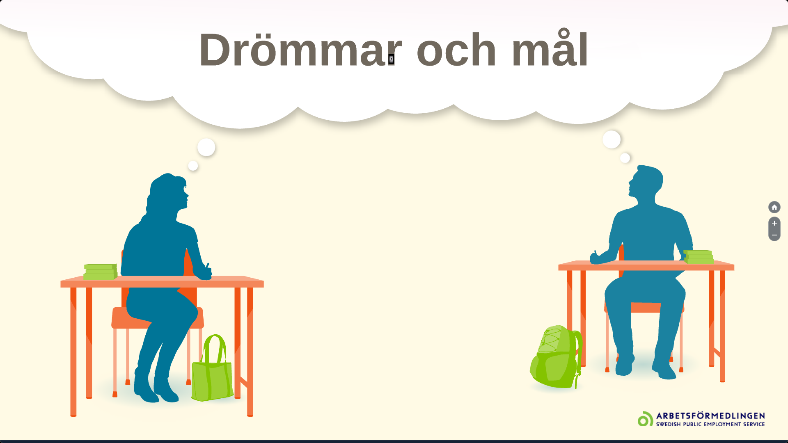
Dina drömmar och mål
Notes:
Att tänka på framtiden kan vara både roligt och skrämmande.
Måste man bestämma sig redan? Vad händer om man väljer fel? Hur gör man för att få grepp om vad man vill? Ska man välja med hjärtat eller hjärnan? Arbeta för pengar eller intresse? Eller kanske både och? Framtiden. Den börjar ju nu. Dörren står lite på glänt.

Slide 3

Hur ska du veta vart du är på väg?
Det finns ju tusentals olika vägar att gå.
Hur ska du veta vart du är på väg?
Notes:
Hur ska du veta var du är på väg?
Hur tar man reda på vad man ska göra i framtiden? Det finns ju tusentals vägar att gå! Det var annorlunda förr, då man ofta hade sin framtid utstakad eftersom jobb, samhällspositioner och rörelser gick i arv. Men hur ska du veta idag när världen ligger för dina fötter och ingenting är omöjligt?
Genom att börja fundera över dina mål, stora som små, och så småningom formulera målbilder, hittar du ett sätt att röra dig i rätt riktning och steg för steg jobba dig fram mot dina mål. Av dessa tusentals vägar finns det vägar för dig, du ska bara hitta dem. Du kan till och med rita din egen karta, bana nya vägar.

Slide 4

Knep när du letar efter ditt mål
Notes:
Knep när du letar efter ditt mål
Hur gör du då för att ta reda på vad du vill?
Jo, det finns några knep du kan använda dig av. Det krävs förstås tankemöda, men det är det värt.
1. Fundera på vad du drömde om att bli när du var liten – och varför.
2. Fundera över vem som väljer. Är det verkligen du? Eller är du påverkad av andra? Väljer du med hjärtat eller hjärnan?
3. Se din kapacitet – lär känna dig själv och dina starka sidor, samt dina drivkrafter
4. Ta reda på fakta och hitta förebilder. Genom att lära dig mer om olika yrken lägger du en grund för ett väl genomtänkt val.
Vi kikar lite närmare på dessa punkter i följande bilder.

Slide 5

Fundera på drömjobbet
Notes:
Fundera på drömjobbet. Vad ville du bli när du var liten?
Kommer du ihåg varför du ville det? Har din dröm förändrats? Vad känner du för att göra nu? Varför?
Svaren kan du använda som utgångspunkt när du letar vidare efter ett yrke som passar dina ambitioner och drömmar. Det är viktigt att känna efter vad du vill och veta varför.

Slide 6
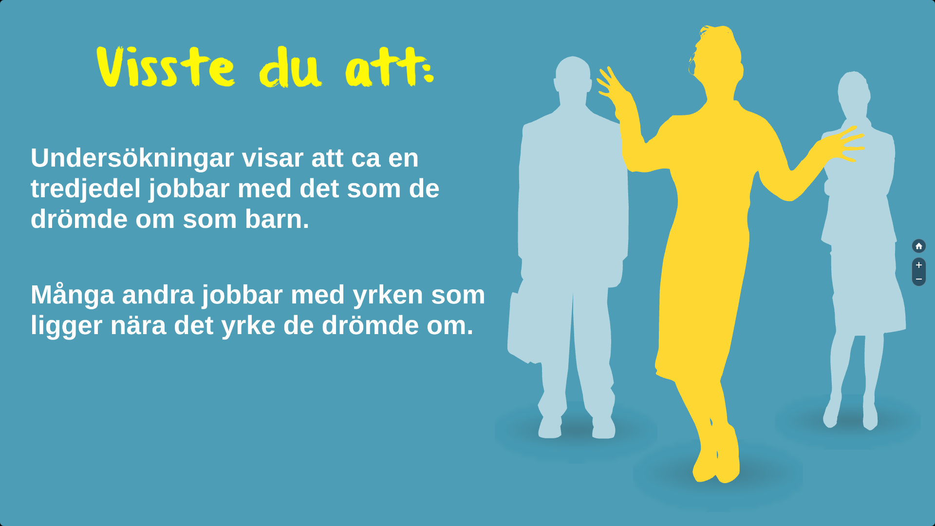
Visste du att
Notes:
Visste du att:
Undersökningar visar att ungefär en tredjedel jobbar med det de drömde om som barn.
Många andra jobbar faktiskt med yrken som ligger nära det yrke de drömde om.
Hur då? Jo, så här till exempel: Om du alltid drömt om att bli musiker kanske du blir musiklärare eller fritidspedagog för att få utöva ditt musikintresse och ändå kunna försörja dig på det. Har du drömt om att bli pilot kan du börja jobba på flygplats om pilotdrömmen inte kan uppfyllas.
Gillar du att stå på scen? I vilka andra sammanhang än som skådespelare kan du få utlopp för detta – som lärare kanske? Drömmer du om att bli veterinär, men inte kommer in på utbildningen? Kanske du då väljer ett annat omvårdnadsyrke som till exempel sjuksköterska, blir djurvårdare eller startar ett hunddagis?

Slide 7

Drömjobbet
Notes:
En god idé, ett intresse, en motivation kan skapa drömjobbet:
Många idéer till uppfinningar, appar och så vidare kommer från att det finns ett behov. Saknar du en butik som bara säljer hårda, salta karameller? Kanske finns ditt drömjobb att hitta i en god idé?
Ett intresse du har är något du verkligen brinner för, som en hobby till exempel. När du håller på med den glömmer du bort tiden och vet inte om du hållit på i tio minuter eller två timmar. Vad är det du gör när du har flyt och tiden bara rinner iväg? Hur känns det? Svaren på dessa frågor är en bra utgångspunkt när du letar efter ett framtida yrke. Kan DU använda DITT intresse i ett jobb?
Med motivation menas drivkraft. Vi har alla olika drivkrafter som påverkar våra yrkesval, orsaker till att vi går till jobbet och trivs med det. Det kan vara att tjäna mycket pengar, bestämma, ha roligt, bli känd, vårda djur, jobba utomhus, jobba natt, eller att få jobba med sin hobby. Ställ dig frågan: vad driver mig att vilja gå till jobbet varje dag?

Slide 8
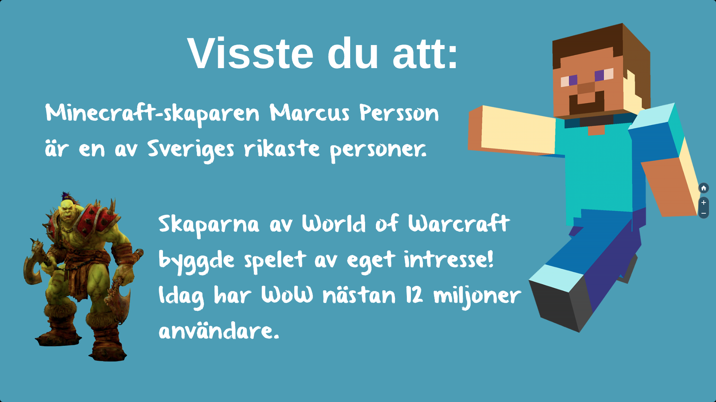
Visste du att:
Notes:
Visste du att:
… Minecraft-skaparen Marcus Persson är en av Sveriges 15 rikaste personer. 2014 sålde han dataspelet Minecraft till Microsoft för 18 miljarder kronor.
… skaparna av World of Warcraft (WoW) byggde spelet av eget intresse. Idag har WoW nästan 112 miljoner spelare varje månad (2019)..

Slide 9
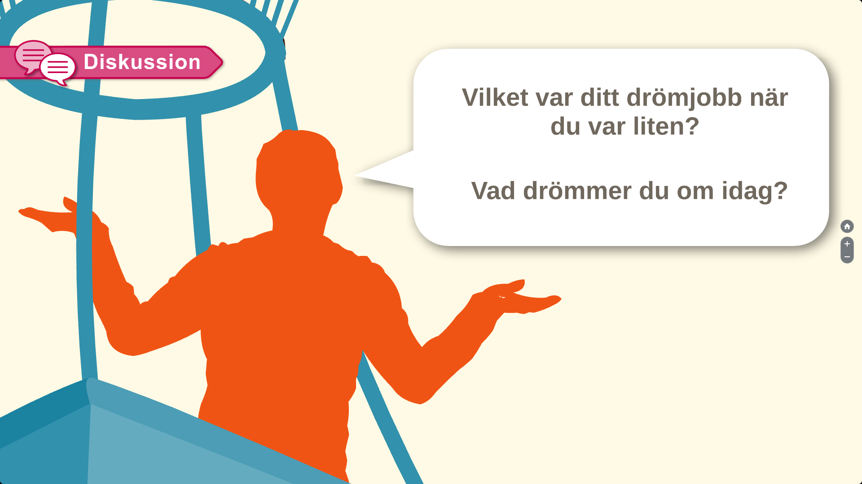
Diskussion: Drömjobb
Notes:
Diskussion
Vilket var ditt drömjobb när du var liten? Varför? Vad drömmer du om idag? Har din dröm ändrats?

Slide 10

Känn efter – vem väljer?
Notes:
Känn efter – vem väljer?
Ofta påverkas man, medvetet eller omedvetet, av sin omgivning när man ska välja. Men vad vill DU? Känn efter – vem väljer EGENTLIGEN?

Slide 11
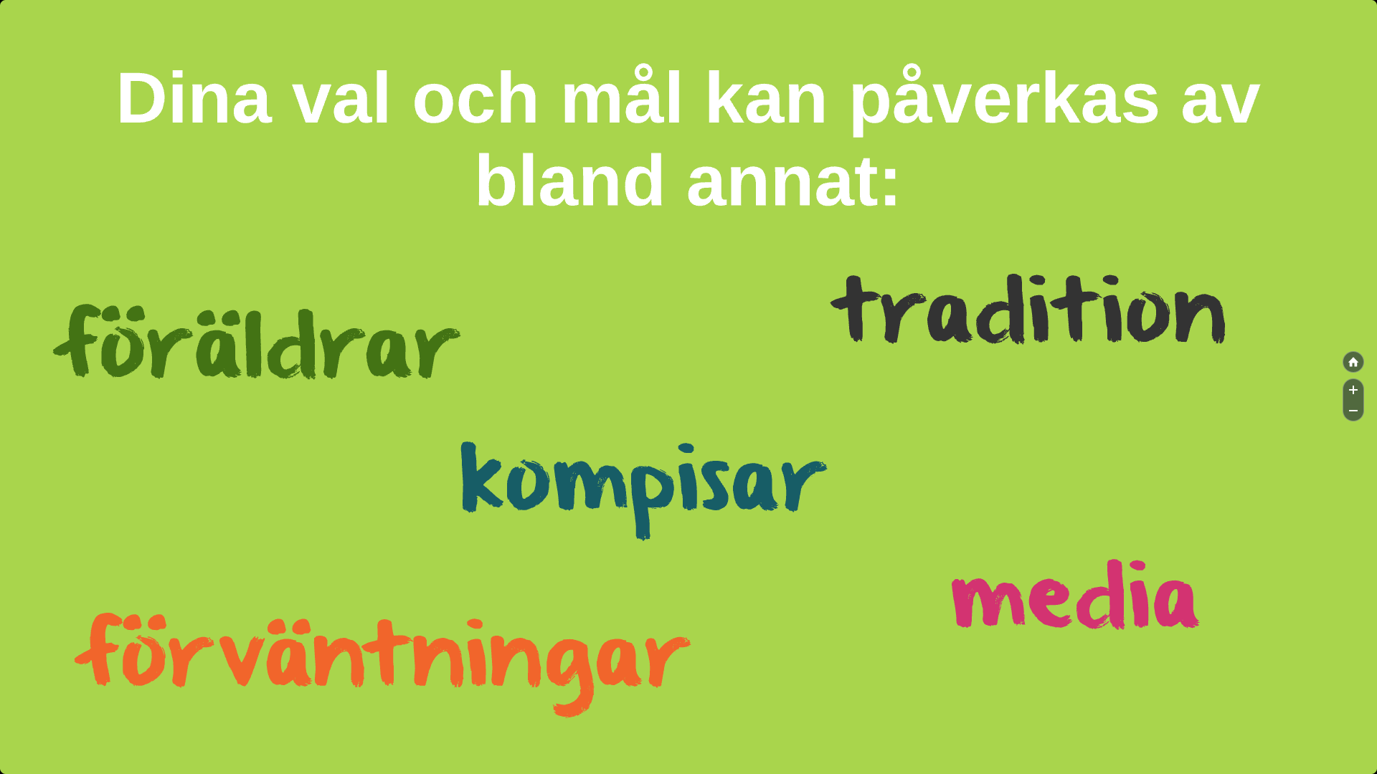
Personer som kan påverka dina val och mål
Notes:
Dina val och mål kan påverkas av föräldrar, kompisar, tradition, förväntningar, media, med mera.
Personer runt omkring dig kan ha stort inflytande. Det kan kännas tryggt att välja samma skola som ett syskon eller bästa kompisen. Det kanske finns förväntningar från din omgivning på att du ska välja ett speciellt yrke. Det du ser runt omkring dig är det du känner till.
Baserat på gammal tradition anser vissa att somliga yrken är typiskt manliga eller kvinnliga. Men det stämmer inte längre. Kan en kille jobba som sjuksköterska, en tjej som maskinförare, på bilfabrik eller som IT-konsult? Självklart! Det kan till och med vara så att man har lättare att få jobb som tjej i en mansdominerad bransch, och tvärtom.
Vissa blir sugna på ett yrke som de ser i en tv-serie. Men tv-serier skildrar sällan hela verkligheten.
Det är viktigt att det är du som väljer och inte låter dig påverkas för mycket av andra. Däremot kan det vara värdefullt att fråga föräldrar, kompisar och andra i din närhet om vad de tycker att du är bra på. Det kan vara stärkande och nyttigt.

Slide 12
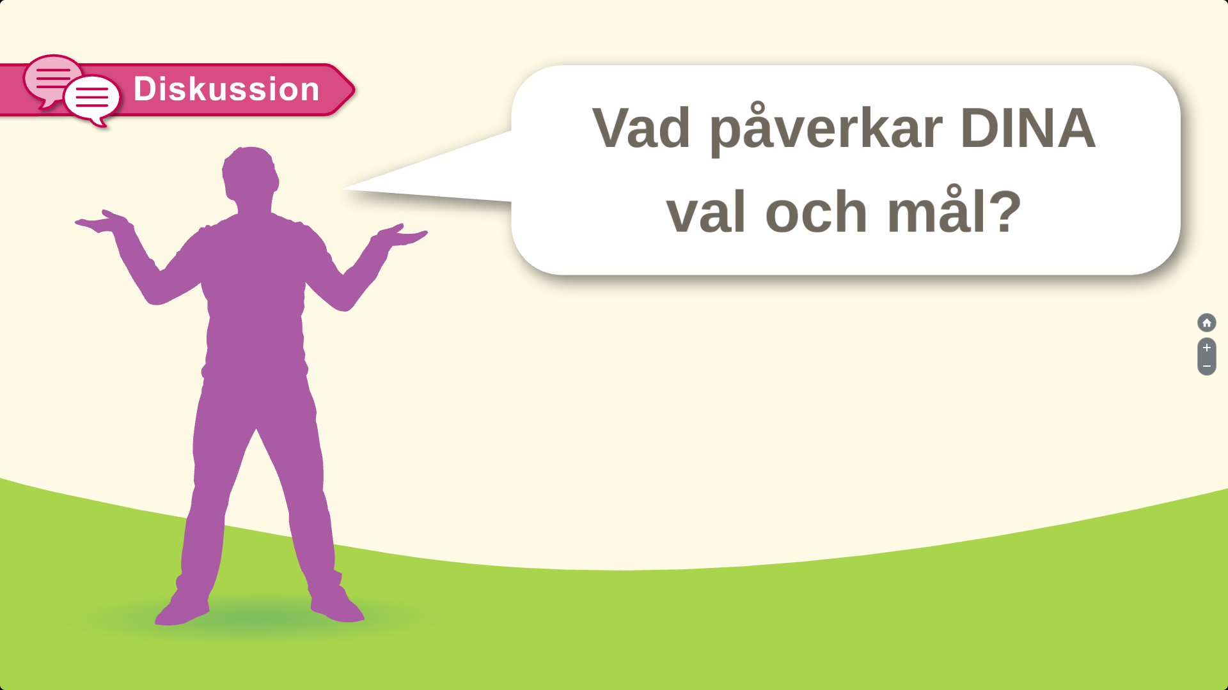
Diskussion: Val och mål
Notes:
Diskussion: Vad påverkar dina val och mål?

Slide 13

Lär känna dig själv och dina förmågor!
Notes:
Lär känna dig själv och dina förmågor!
För att kunna välja behöver du lära känna dig själv. Ju mer du vet om dig själv desto lättare har du att välja något som passar dig. Dessutom kommer din blivande arbetsgivare troligen att fråga dig om dina egenskaper, intressen och motivation.
Speciellt om du inte har någon tidigare arbetslivserfarenhet. Därför är det bra om du känner dig själv bra och kan klä det i ord.

Slide 14
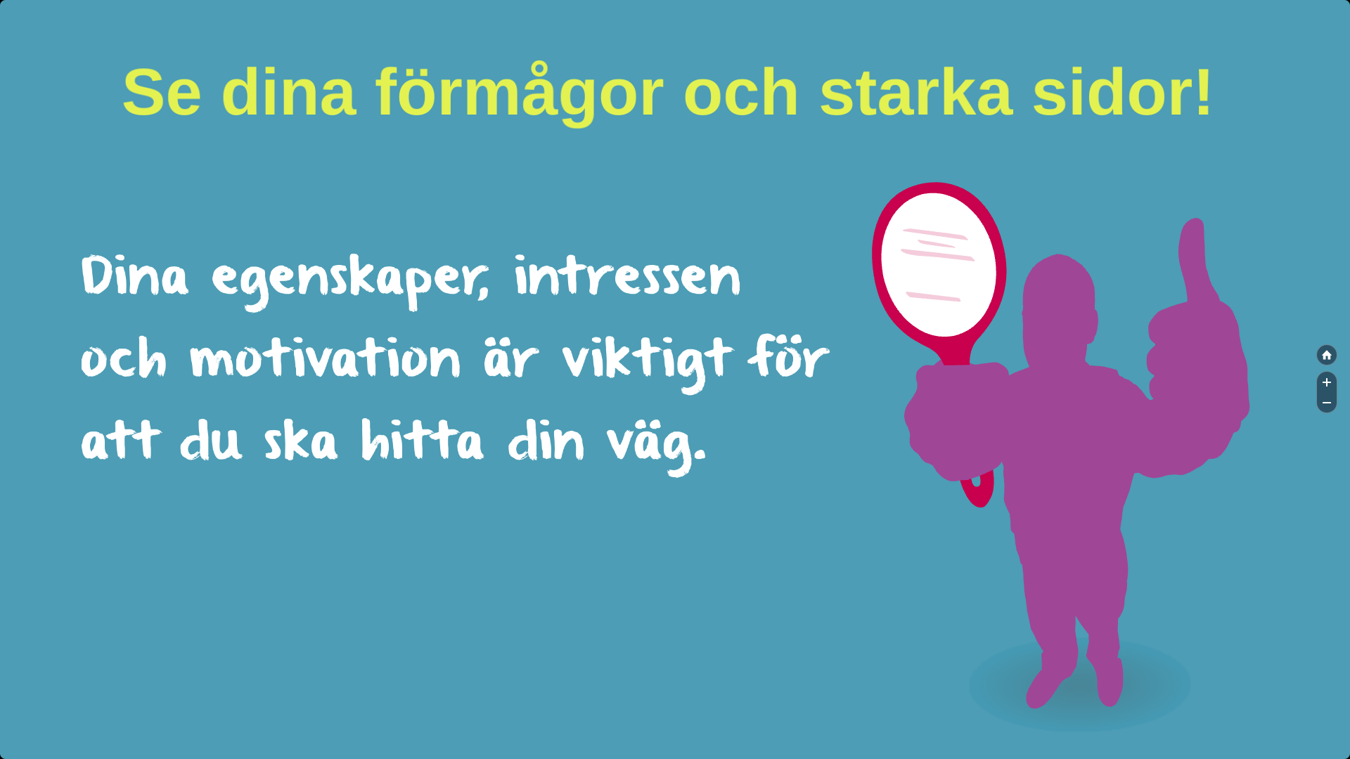
Se dina förmågor och starka sidor!
Dina egenskaper, intressen och motivation är viktiga för att du ska hitta din väg.
Notes:
Se dina förmågor och starka sidor!
Det är spännande att kartlägga sina egenskaper, intressen och motivation – alltså drivkraft. Det blir ju mycket lättare att välja när du ser vad du passar för.
Så ta reda på vilka dina starka sidor är? Vad är DU bra på? Hur fungerar DU? Är du till exempel en som tycker om att arbeta i grupp, eller trivs du bäst att arbeta ensam? Förutom att själv kartlägga dina egenskaper är det bra att prata med några i din omgivning som känner dig väl, och be dem beskriva dig och dina starka sidor.
Kom ihåg! En egenskap som du har kan i vissa sammanhang vara bra att ha, i andra inte. Att vara pratig till exempel, kan vara en nackdel om jobbet kräver mycket tystnad, men till fördel i andra sammanhang, som i vissa serviceyrken. Har du spring i benen kan ett stillasittande yrke bli svårt, men nästan en förutsättning inom rörliga yrken.
Vilka intressen har du? Vad tycker du är så roligt att du glömmer bort tiden?
Vad driver dig och vad får dig att vilja gå till jobbet varje morgon? Är det att få jobba utomhus? Att vårda och ta hand om? Att stå på scen? Att tjäna mycket pengar? Att få jobba med djur?
Hur långt är du beredd att gå, vilken ambitionsnivå ska du ha? Är du till exempel beredd att ta studiemedel eller vill du ha ett jobb där det räcker med gymnasiekompetens?

Slide 15
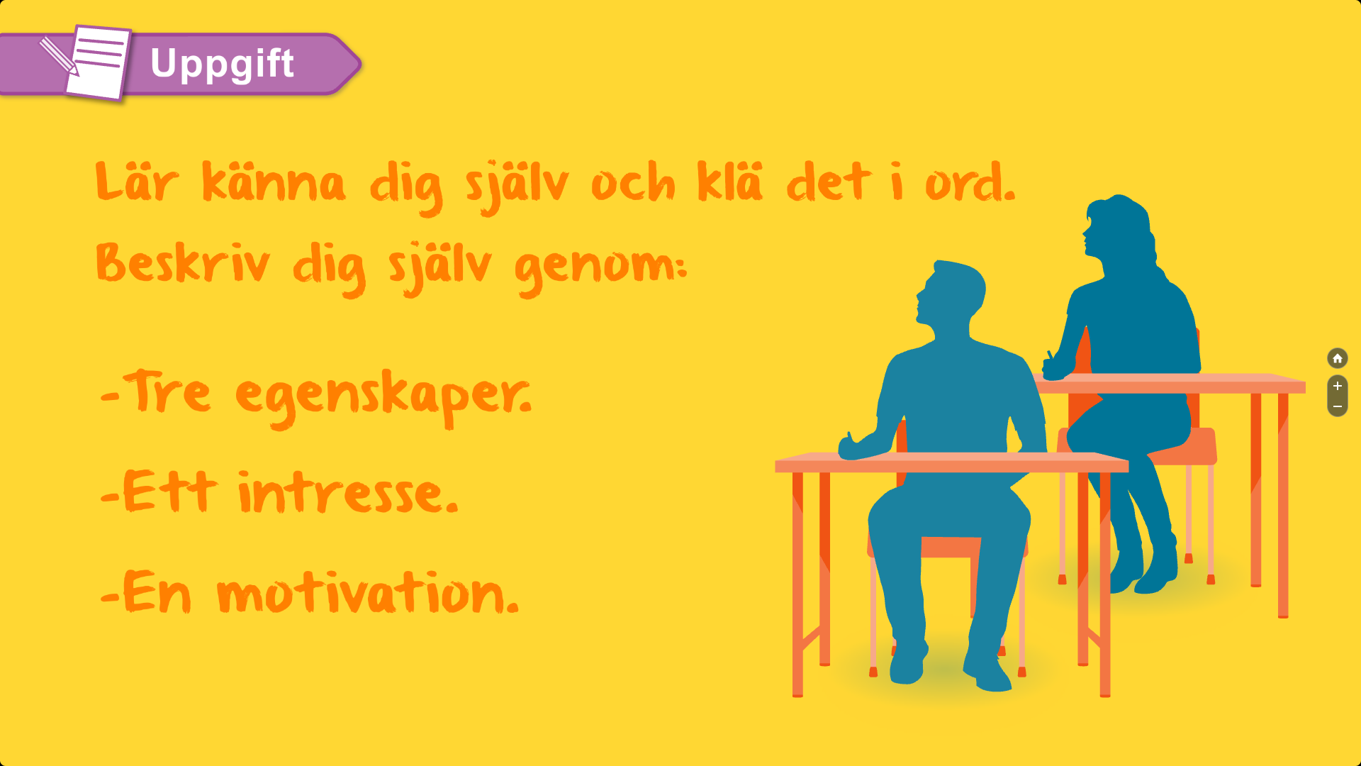
Uppgift: Klä i ord vem du är
Notes:
Uppgift
Klä i ord vem du är. Beskriv dig själv med tre egenskaper som du tycker passar, ett intresse du har och vad som driver dig och ger dig motivation.

Slide 16

Ta reda på fakta och hitta dina förebilder!
Notes:
Ta reda på fakta kring det mål du funderar på att sätta upp.
Stämmer målet med dina starka sidor, intressen och din motivation, det vill säga din drivkraft? Är lönen tillräckligt bra? Kräver det lång utbildning? Får du jobba utomhus? Var passar alla dina egenskaper in på arbetsmarknaden?
Kom ihåg – det du inte känner till kan du inte välja. Så samla ihop så mycket fakta du kan.

Slide 17
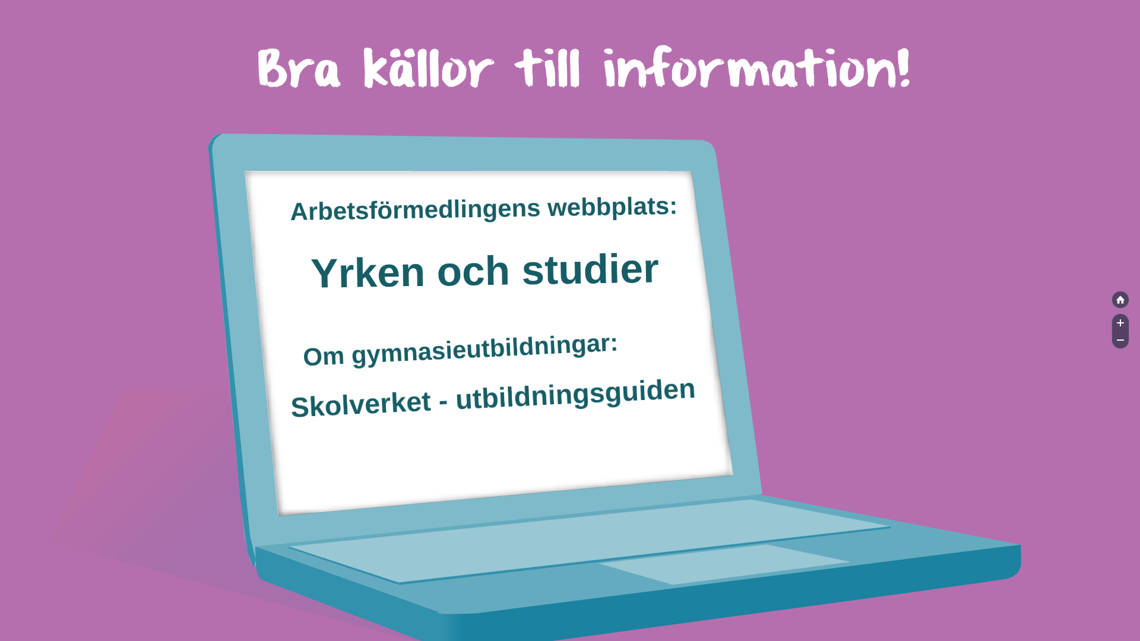
Bra källor till information
Yrken och framtid
Notes:
Bra källor till information
Ta hjälp av nätet när du samlar fakta, det är enkelt. Använd din fantasi och kreativitet när du letar.
På https://arbetsformedlingen.se/for-arbetssokande/yrken-och-framtid finns massor av information om karriär-/yrkesval.
Karriärvägledning på egen hand – vägled dig själv och gör en plan på egen hand
Yrkesguide – Svara på frågor och få förslag på yrken som passar dig och dina förmågor
Intresseguide – Svara på frågor och få förslag på yrken utifrån dina intressen
Hitta yrken – Få fakta om olika yrken och yrkesområden, se film, hör andra berätta, lön, utbildningskrav med mera
Yrkeskompassen – se vad våra prognoser säger om framtiden för olika yrken, finns det många eller få jobb inom din bransch?
Utbildning – tips och länkar för dig som funderar på att plugga
https://arbetsformedlingen.se/for-arbetssokande/utbildning-och-studier
Information om studieval och vägar för att studera: https://utbildningsguiden.skolverket.se/

Slide 18
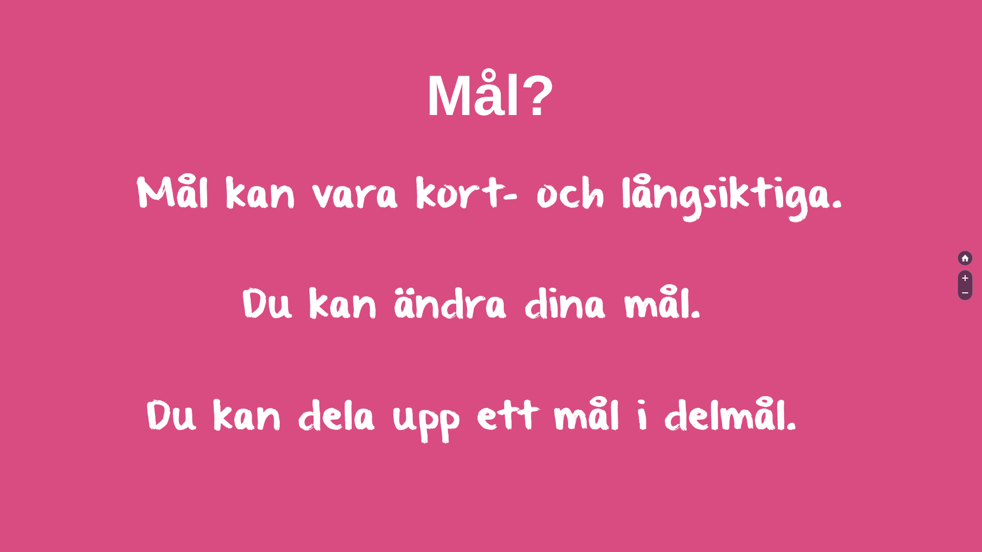
Mål?
Notes:
Mål kan ju vara både långsiktiga och kortsiktiga.
Ett kortsiktigt mål kan vara att skaffa körkort eller sommarjobb. Långsiktiga mål kan vara att hitta jobb, bostad, skaffa familj och ta examen från högskolan.
Kom ihåg att du kan ändra dina mål. Det är inte säkert att det mål du sätter just idag ser likadant ut om några år. Du kanske provar ett jobb som du har drömt om, och sedan visar det sig att du inte trivs. Se inte det som ett misstag, det är helt ok att välja om - ibland måste man pröva sig fram. I takt med att drömmar och mål förändras byter de flesta bana flera gånger under sin yrkeskarriär.
Du kan dela upp ett mål i delmål. Det kan till exempel vara så att du först måste ta körkort för bil för att kunna ta körkort för buss. Ett delmål är då att skaffa körkort för bil.

Slide 19

Smart mål
Notes:
Smart mål
Vilket är ditt mål? Oavsett om ditt mål är stort eller litet, ligger nära eller långt fram i tiden så är det bra att formulera det. Då har du gjort en målbild. Det finns ett bra knep för hur ditt mål ska se ut för att det ska kännas bra att jobba mot.
Målet ska vara:
Specifikt – det vill säga noga formulerat (till exempel att ta körkort).
Mätbart – för att du ska kunna veta när du nått ditt mål (körkortet i din hand).
Accepterat – det måste vara något du verkligen vill, det vill säga målet ska vara accepterat av dig.
Realistiskt – målet måste gå att uppnå. Vill du bli pilot men har dåligt färgseende behöver du hitta ett annat mål som är realistiskt.
Tidsatt – när ska målet vara uppnått? Genom att tidsätta ditt mål jobbar du mer koncentrerat mot det än om du inte sätter en bortre tidsgräns.

Slide 20


Ett välformulerat mål hjälper dig att hitta vägen dit
Notes:
Klick 1: När du har formulerat ett mål är det lättare hitta vilka steg du behöver för att nå ända fram. Och genom att tidsätta målet kan du avgöra hur snabbt du skall gå framåt. Vad som absolut alltid måste ingå i en planering är FÖRSÖRJNING.
Hur klarar du dig ekonomiskt medan du jobbar mot ditt mål? Har du studiemedel eller tar du vilket jobb som helst för att försörja dig medan du jobbar mot ditt mål. Troligen kommer du fram till att du behöver titta på försörjning som ett av dina allra första steg i trappan.
Klick 2 Vi kan titta på ett exempel där målet är körkort. Vad behöver du göra först om ditt mål är att ta körkort?

Slide 21
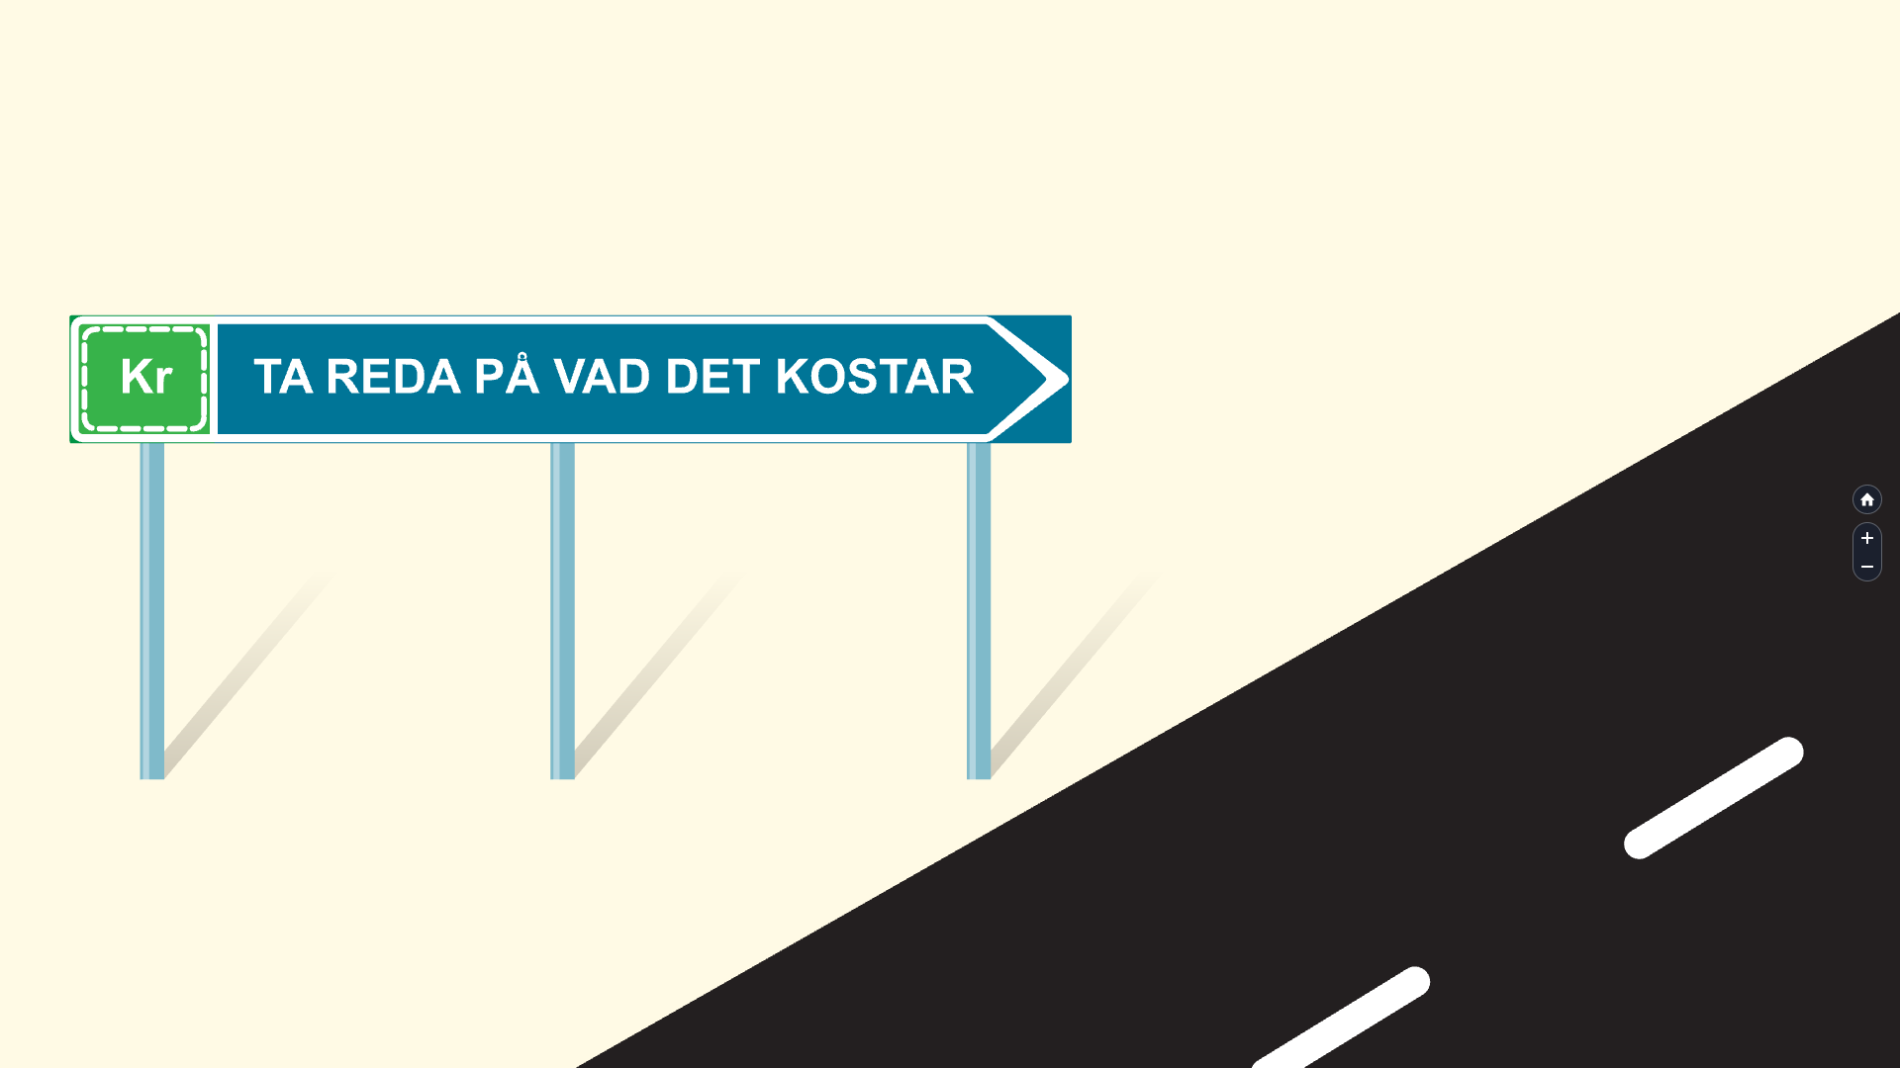
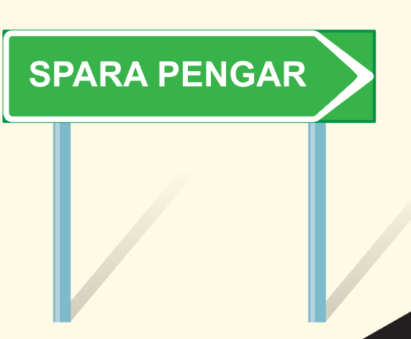
Steg 1 och 2 på vägen mot körkort
Notes:
Klick 1: Ta reda på vad det kostar
Klick 2: Spara pengar

Slide 22

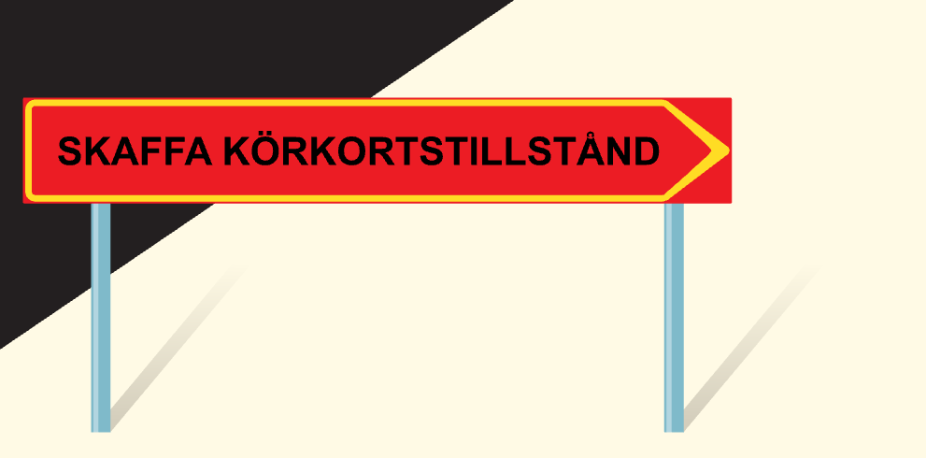
Steg 3 och 4 på vägen mot körkort
Notes:
Klick 1. Hitta någon att övningsköra med
Klick 2: Skaffa körkortstillstånd

Slide 23

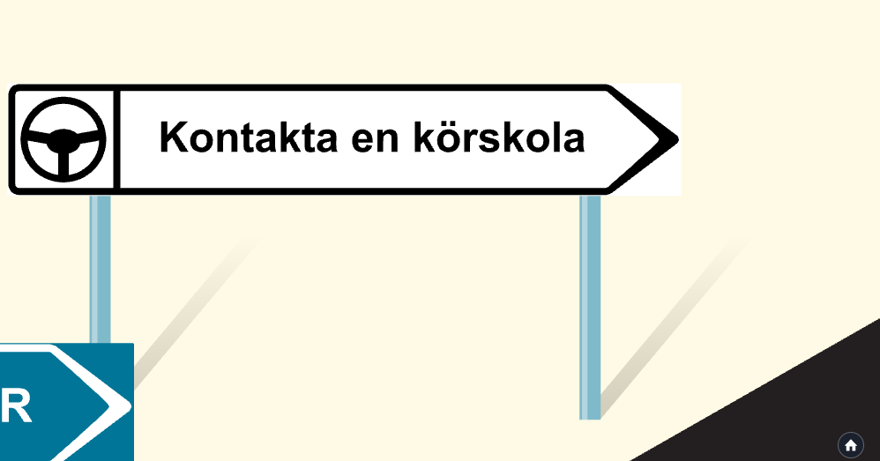
Steg 5 och 6 på vägen mot körkort
Notes:
Klick 1: Undersök olika körskolor
Klick 2: Kontakta en körskola

Slide 24

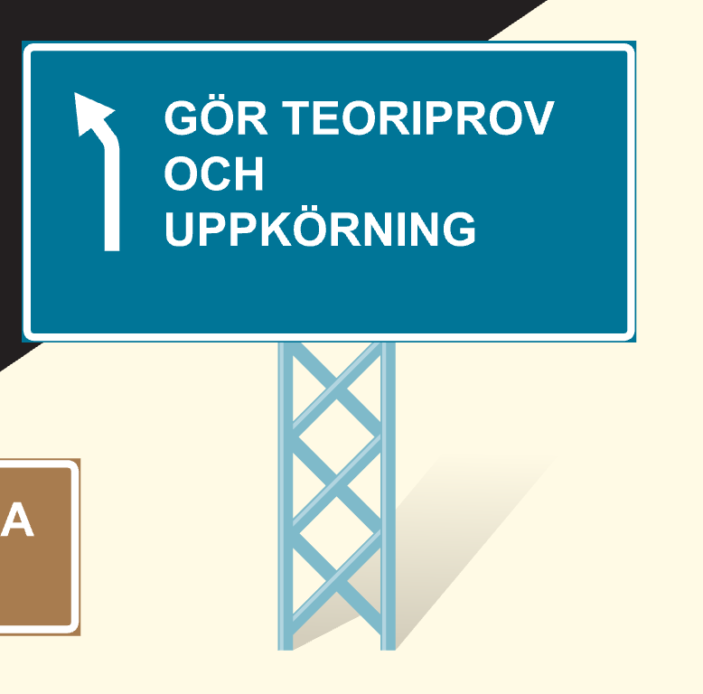
Steg 7 och 8 på vägen mot körkort
Notes:
Klick 1: Börja övningsköra och läs teori
Klick 2: Gör teoriprov och uppkörning

Slide 25

Körkort klart!
Notes:
Voila! Målet är nått – körkortet är klart!

Slide 26

Sluta aldrig drömma!
Notes:
Alla människor drömmer och drömmar förändras i takt med att intressen kommer och går, i takt med åldern och att livet förändras. Fortsätt att drömma!

Slide 27
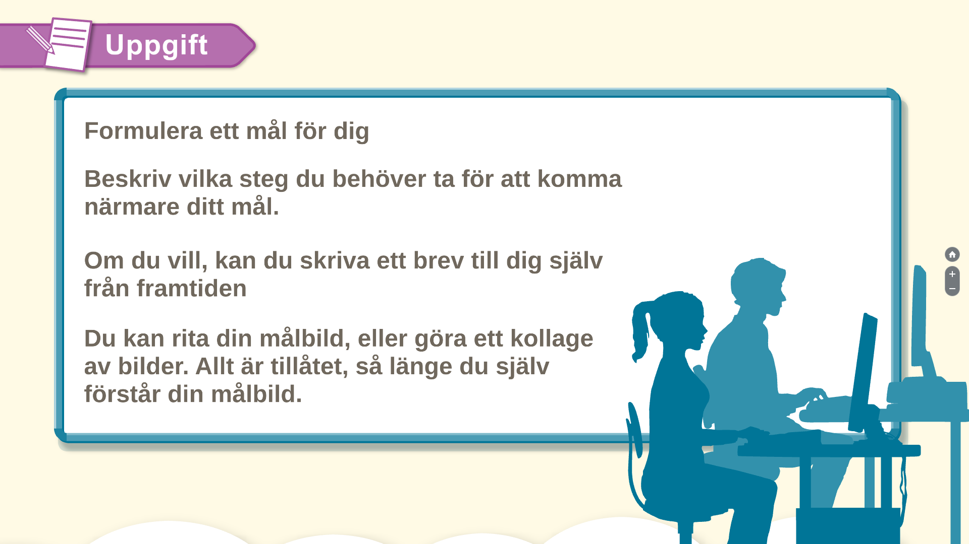
Uppgift: Formulera mål
Notes:
Uppgift:
1. Formulera ett mål för dig. Stort eller litet, det spelar ingen roll, så länge det är SMART, det vill säga Specifikt, Mätbart, Accepterat, Realistiskt och Tidsatt.
2. Beskriv vilka steg du behöver för att komma närmare ditt mål.
Extra: Om du vill, kan du skriva ett brev till dig från framtiden, där du beskriver hur du gjorde.
Du kan rita, göra ett kollage av bilder, eller på annat sätt illustrera ditt mål och vägen dit. Allt är tillåtet, så länge du själv förstår din målbild.

Slide 28
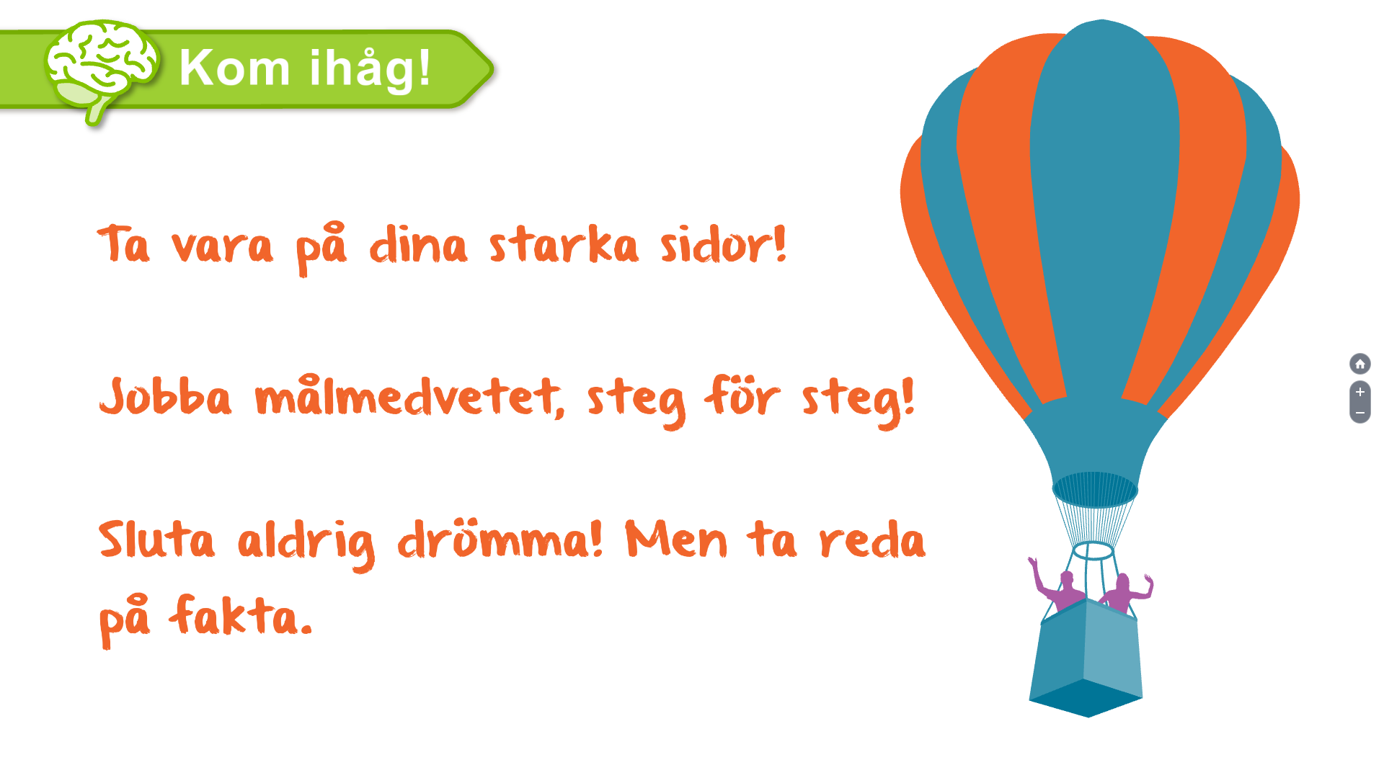
Sammanfattning
Notes:
Kom ihåg!
En sammanfattning av viktiga kom-ihåg för det här kapitlet.

